Slide 1
Загадки

Slide 2
Эта резвая купчиха Поступает очень лихо! В телевизор залезает И товары предлагает: От компьютеров до хлама. Имя у нее …

Slide 3
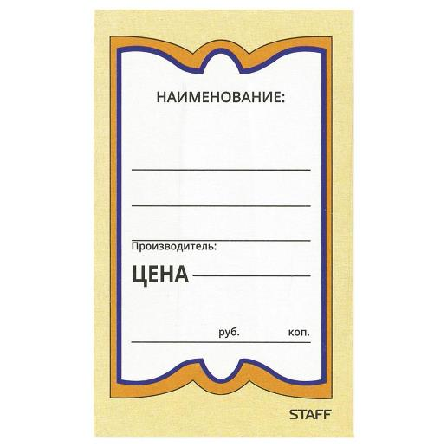
На товаре быть должна Обязательна ...

Slide 4
Это крупный магазин, У него не счесть витрин. Всё найдётся на прилавке - От одежды до булавки.
СУПЕРМАРКЕТ

Slide 5
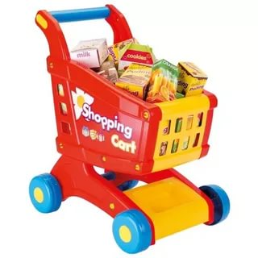
Всё, что в жизни продаётся, Одинаково зовётся: И крупа, и самовар Называется ...
ТОВАР

Slide 6
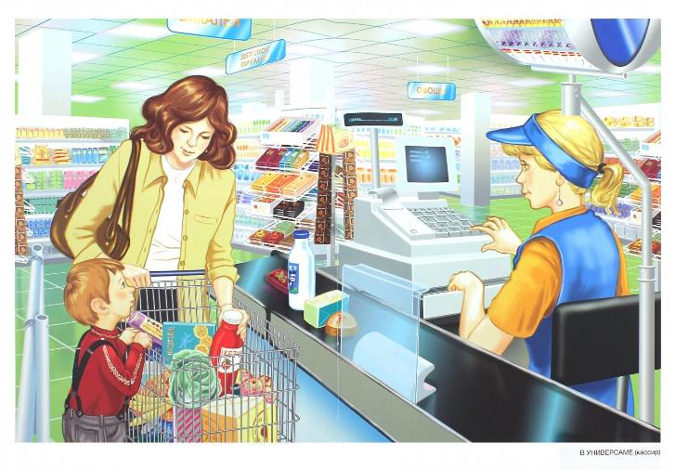
За сметану, хлеб и сыр В кассе чек пробьёт ...
КАССИР

Slide 7
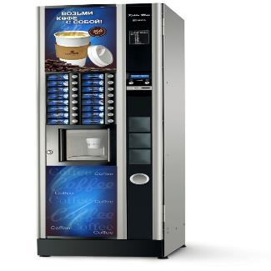
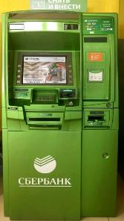
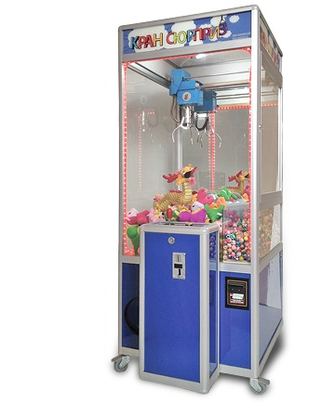
Из какого аппарата Выдаётся нам зарплата?

